Slide 1
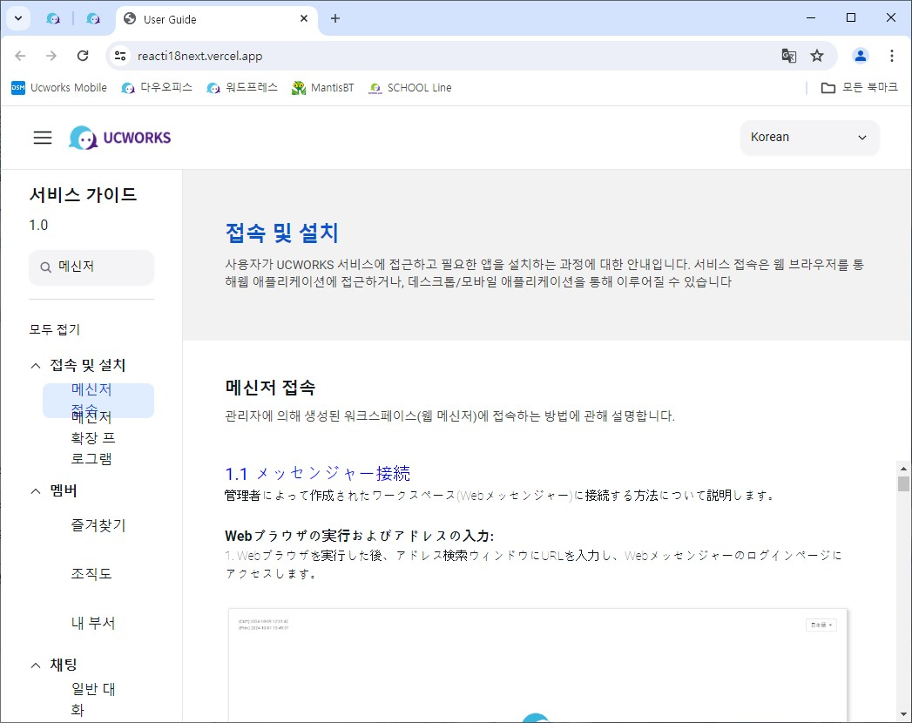
1. 사이드바
1) 반응형 - PCM(1008*1080)으로 줄였을 경우 사이드바가 함께 줄어드는 현상 (+메뉴명 줄바뀜 현상)
폭 312px로 고정 완료
[수정 요청]
사이드바는 줄어들지 않고 콘텐츠 영역만 줄어들어야 합니다.
피그마에 명시했던 브레이크포인트 사이즈에 맞추어 반응형에서 콘텐츠 영역만 줄어들도록 수정 부탁드립니다.

Slide 2
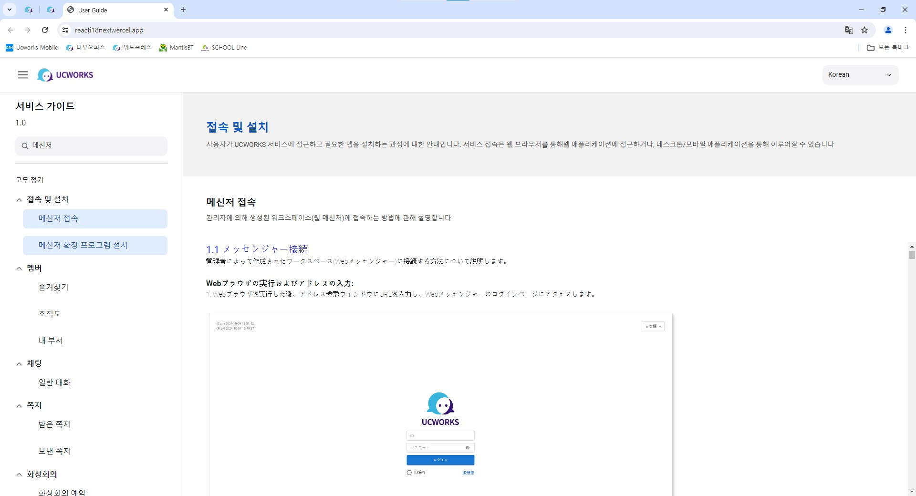
1. 사이드바
2) 하위 메뉴간 마진 없어야 함
(예: '메신저 접속' 메뉴와 '메신저 확장 프로그램 설치' 메뉴 사이 마진 없음)
뎁스2 카테고리 간 space 삭제
[수정 요청]
하위 메뉴 사이 마진 삭제
(반응형에서 사이드바가 줄어들며 메뉴명이 2줄로 변하는 현상 때문에 마진을 넣으신 것 같습니다.
ppt 1페이지에서 요청드린대로 사이드바 크기 고정 시 마진이 필요없을 것 같습니다.)

Slide 3
1. 사이드바
3) 사이드바 스크롤 시 검색 창 고정 안됨
검색 input과 divider까지는 sticky하도록 수정 완료
[수정 요청]
사이드바 메뉴 스크롤 시 검색 창 영역은 고정 요청

Slide 4
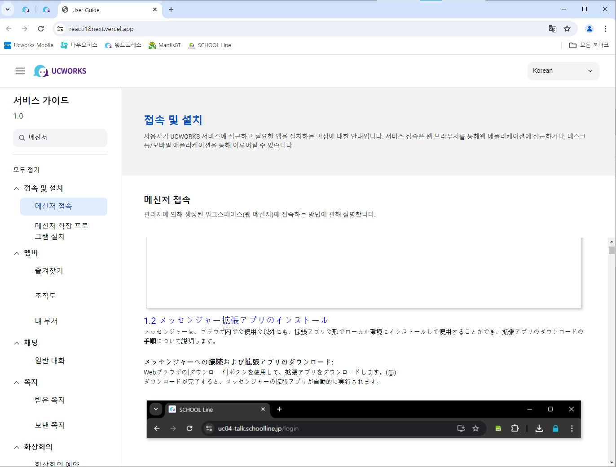
2. 콘텐츠 영역
콘텐츠 padding 아래 값으로 변경 요청
1) Top padding: 40px, Bottom padding: 32px 2) Top, Bottom padding: 24px
*피그마 참고 부탁드립니다.
1
1뎁스 카테고리
2뎁스 카테고리
상하 패딩 픽셀 수정 완료
2

Slide 5
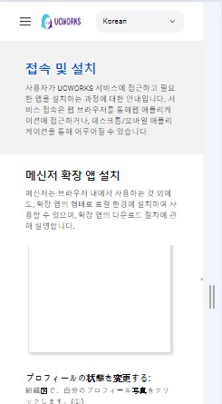
3. 헤더
반응형에서 로고 이미지 깨지는 현상
가로 640까지 문제 없으나 450이하로 내려가면 로고와 언어 변경이 충돌하면서 이미지가 축소됨. 깨짐 방지를 위해서 그림 사이즈를 반응형으로 변경함
[수정 요청]
반응형 화면에서 로고이미지가 깨지지 않도록 수정 요청

